Slide 1
TRATA DE PERSONAS
INSTITUTO NACIONAL DE MIGRACIÓN
MÉXICO
GRCM-HONDURAS 7-9 DE JUNIO DE 2016

Slide 2


En materia de trata de personas, el Instituto Nacional de Migración cuenta con un gran reto, ya que el compromiso no sólo es brindar atención migratoria a aquellas personas extranjeras que han sido víctimas de este delito en territorio nacional, sino coadyuvar con acciones que permitan prevenir la comisión de este delito; en ese sentido, se ha planteado atender el tema partiendo de cuatro rubros:
Delito de Trata de Personas
Prevención
Y
Difusión
Atención
Capacitación
Protocolos
ACCIONES

Slide 3





Se prevé mantener activo el mecanismo de intercambio de información con autoridades extranjeras que permita identificar a personas extranjeras que pretendan ingresar a territorio nacional pero que cuenten con antecedentes penales por la comisión de delitos sexuales en contra de menores de edad, a fin de que la autoridad migratoria pueda determinar su ingreso regular o en su caso determinar su negativa de internación, previniendo así la posible reincidencia en territorio nacional.
PREVENCIÓN

Slide 4
Se mantendrán e intensificarán las visitas de verificación y revisiones migratorias, a diversos establecimientos (giros negros) y puntos del territorio nacional donde se tenga conocimiento de presencia de personas extranjeras que pudieren estar en situación migratoria irregular, a fin de prevenir la posible comisión de delitos en su contra, tomando en cuenta su situación de vulnerabilidad.
PREVENCIÓN

Slide 5

Los Comités Interinstitucionales en materia de Trata de Personas del INM, mantienen su deber y voluntad para seguir coadyuvando desde las 32 entidades federativas, sesionando con autoridades de los tres niveles de gobierno, para concretar acciones preventivas, de difusión, capacitación y combate contra la trata de personas.
Talleres
Foros
Cine debates
Visitas y Revisiones
Conferencias
PREVENCIÓN Y DIFUSIÓN

Slide 6




El INM reafirma su intensión para seguir colaborando con campañas que buscan informar a la ciudadanía sobre el delito de trata de personas, la forma de operar de los tratantes, maneras de detectar a la posible víctima, las consecuencias de ser víctima, las formas de prevenirlo, y que hacer cuando se esta frente a un posible caso; en ese tenor, y con el objetivo de que la mayor parte de connacionales y extranjeros conozcan este fenómeno delincuencial, se utilizará la totalidad de la infraestructura institucional para que los materiales de difusión puedan llegar a todo el territorio nacional.
DIFUSIÓN DE CAMPAÑAS

Slide 7
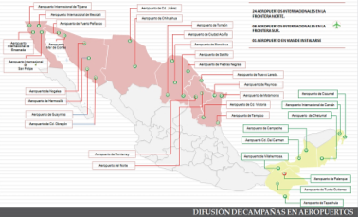
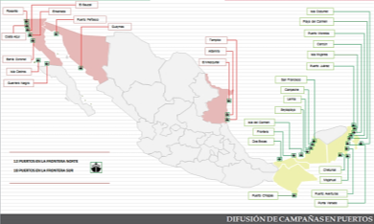
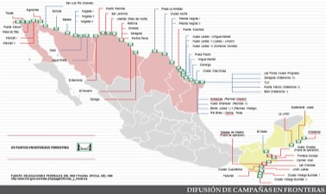
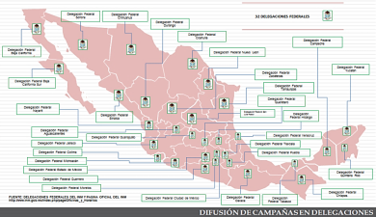
INFRAESTRUCTURA A NIVEL NACIONAL
DIFUSIÓN DE CAMPAÑAS EN 32 PUNTOS AÉREOS, 30 MARÍTIMOS, 59 TERRESTRES Y 32 DELEGACIONES

Slide 8

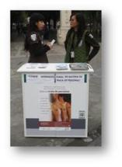
PERSONAS IMPACTADAS Y MATERIALES DIFUNDIDOS
IMPACTO

Slide 9


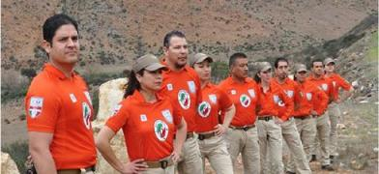
Se mantiene constante la capacitación del personal adscrito a las Delegaciones Federales y Oficinas Centrales, a través de videoconferencias, las cuales tiene por objetivo la sensibilización, conocimientos para la detección de posibles víctimas, atención de la víctima o posible víctima, así como la debida integración del procedimiento administrativo migratorio.
PERSONAL CAPACITADO
CAPACITACIÓN

Slide 10








Siguiendo la tradición humanitaria que México siempre ha tenido con los connacionales de las demás naciones, y atendiendo al mandato que la Constitución y las leyes que emanan de ella, establecen en materia de atención a víctimas de delito, se brinda la atención migratoria que permite a la persona extranjera víctima de delito en territorio nacional, regular su situación migratoria y hacer efectivo su derecho a la procuración e impartición de justicia cuando así lo requiera.
PROTOCOLO
ATENCIÓN A VÍCTIMAS

Slide 11




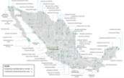
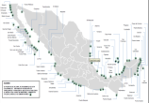
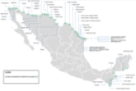
Con el objetivo de coadyuvar en la pronta localización de menores de edad extraviados o sustraídos en territorio nacional, se mantiene la activación de alertas migratorias a nivel nacional las 24 horas del día, 365 días del año, a fin de poder detectar al menor de edad cuando pretendan que abandone territorio nacional por alguno de los lugares destinados al transito internacional de personas, o en su caso pretendan ser ingresados a territorio nacional.
AEREO
MARITIMO
TERRESTRE
ACTIVACIÓN DE ALERTAS MIGRATORIAS

Slide 12


Si bien la Ley de Migración, así como el Reglamento de la Ley de Migración, establecen un procedimiento para la detección, identificación y atención de personas extranjeras víctimas de delito, resulta necesario contar con protocolos de actuación que permitan al personal migratorio, brindar una atención integral a la víctima o posible víctima de delito, en ese sentido, el INM ha establecido un plan de trabajo para la elaboración de un Protocolo especial en materia de trata de personas, apoyándose en la experiencia de la Organización Internacional para las migraciones, lo cual permitirá no solo saber que hacer en estos casos, sino como hacerlo.
ELABORACIÓN DE PROTOCOLOS

